Slide 1

第六讲 重积分的应用

Slide 2
能用重积分解决的实际问题的特点
分布在有界闭域上的整体量
所求量是
对区域具有可加性
解题步骤
明确积分区域
确定积分元素
列出积分表达式
确定积分元素的方法
以直代曲
在微小局部
以不变代变

Slide 3
重积分的应用
一、曲面面积
二、质心
三、转动惯量

Slide 4
重积分的应用
一、曲面面积
二、质心
三、转动惯量

Slide 5



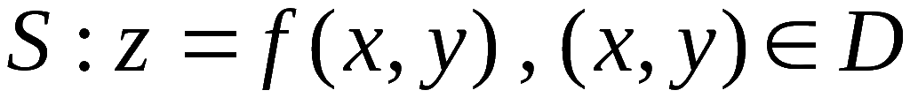




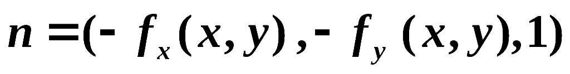




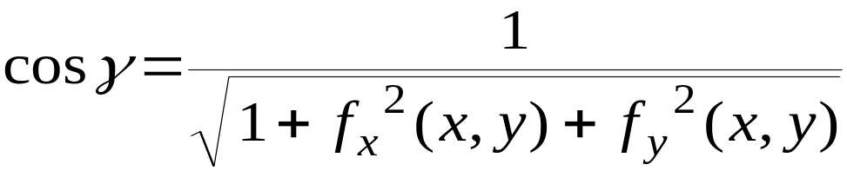

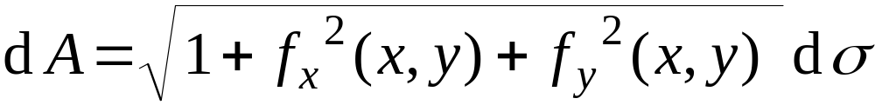


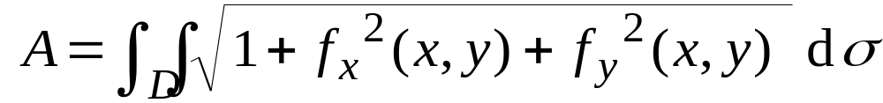


dA
处小切平面的面积
dσ
dA在D上的投影
处切平面的法向量
曲面面积公式

Slide 6

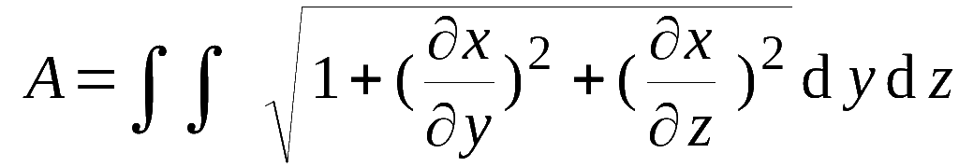


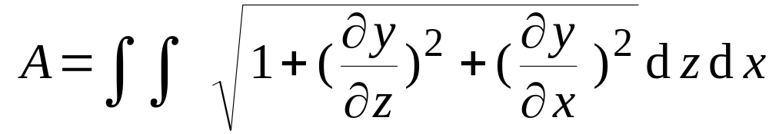

类似可得
若光滑曲面方程为
若光滑曲面方程为

Slide 7
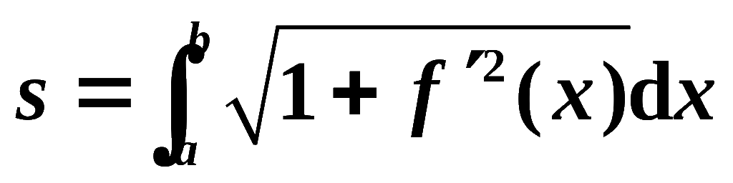
注
(1)
可与弧长公式
对比记忆!
(2)
解题步骤:
明确(选择)曲面Σ的方程
明确(选择)曲面Σ的投影
求出曲面面积元素

Slide 8
例1

Slide 9
例2
计算半径为 a 的球的表面积.

Slide 10
重积分的应用
一、曲面面积
二、质心
三、转动惯量

Slide 11
重积分的应用
一、曲面面积
二、质心
三、转动惯量

Slide 12
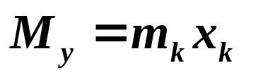
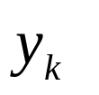

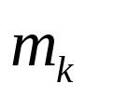

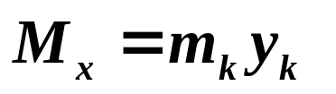
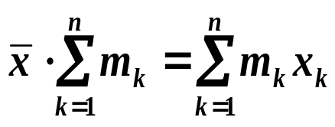

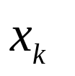
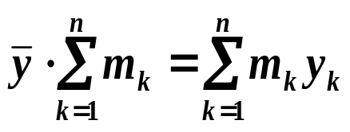
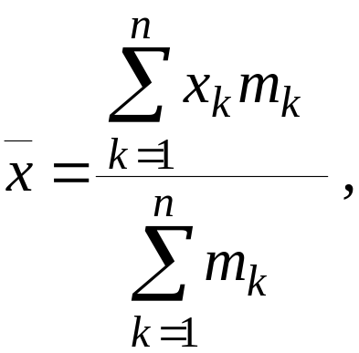
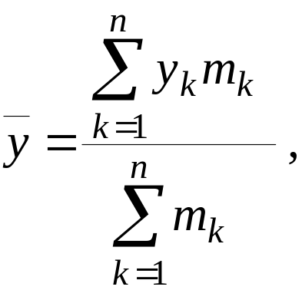
质点系的质心
y
静矩
设平面有n个质点
第k个质点的位置
质量
o
x
该质点系的质心坐标

Slide 13

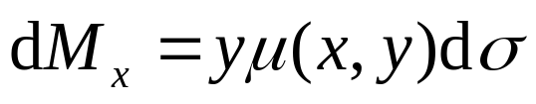
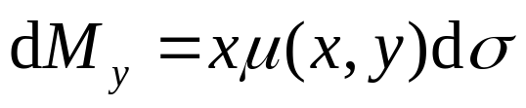
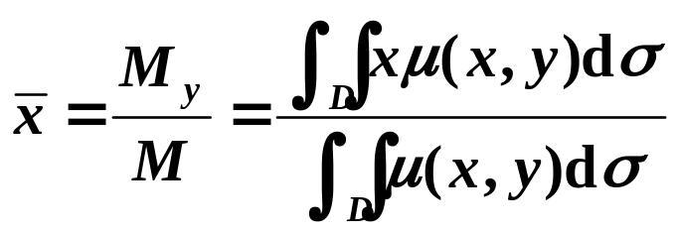
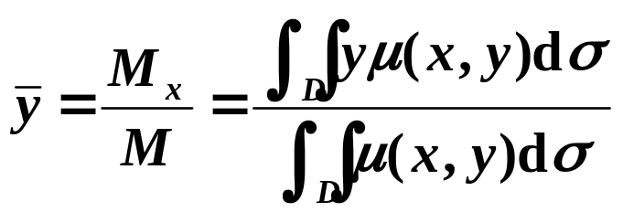
平面薄片的质心
y
设有一平面薄片,
占有xoy 面上区域 D
面密度为μ(x,y)
在D内任取一点(x,y)
面积元素
dσ
o
x
质量元素
静矩元素
质心坐标

Slide 14
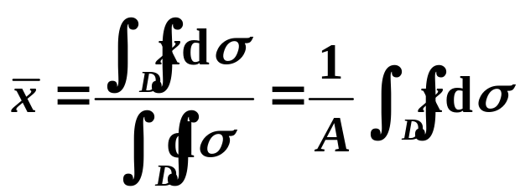
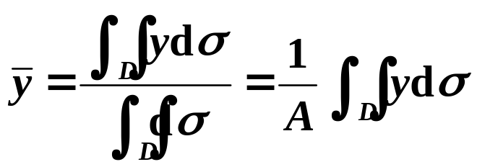
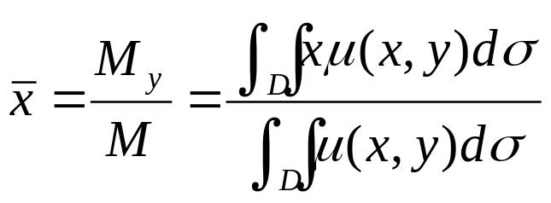
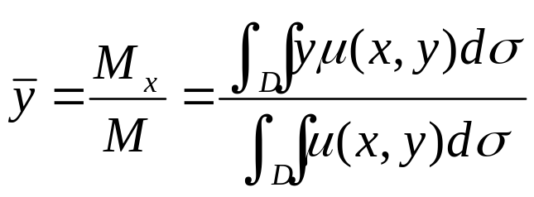
当μ(x,y) 为常数时
平面图形的形心

Slide 15
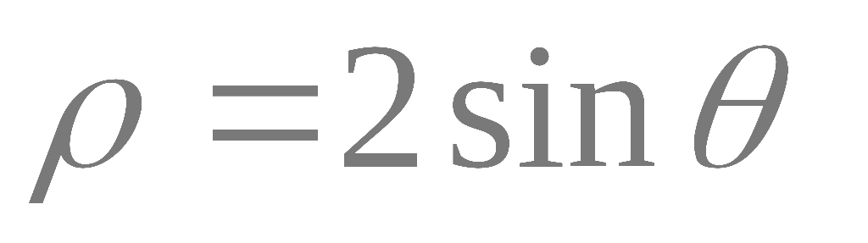
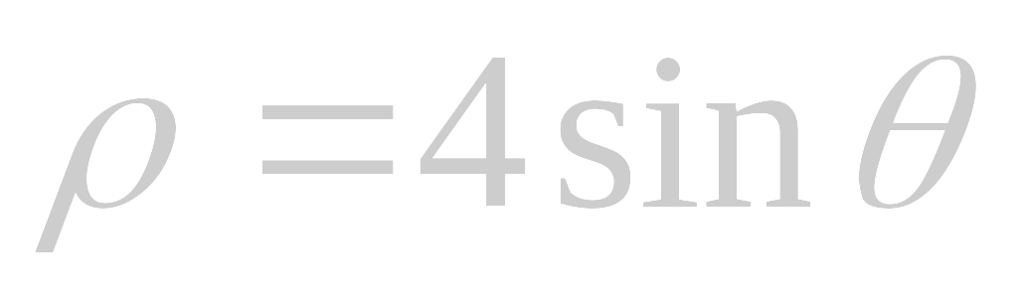







例3
求位于两圆
和
之间均匀薄片的质心.

Slide 16
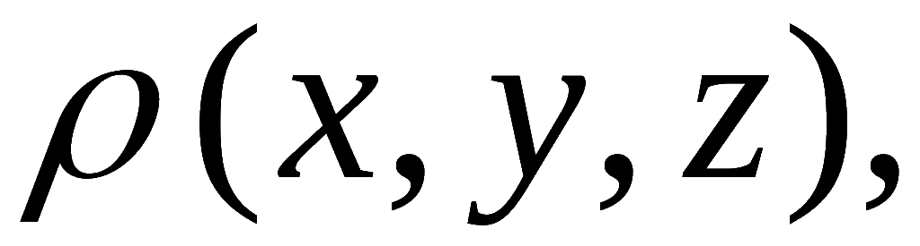
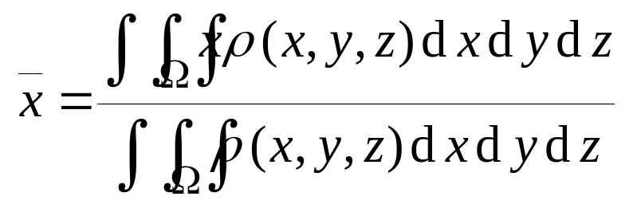
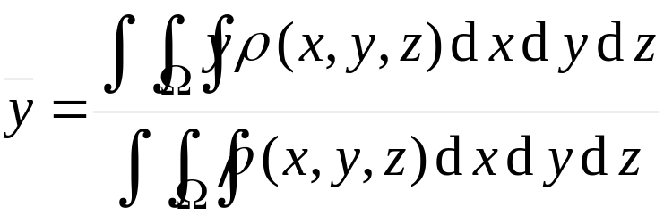
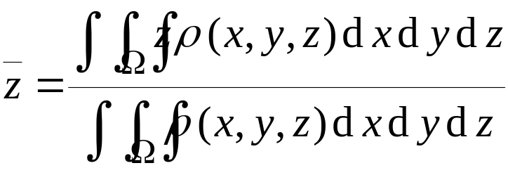
空间物体的质心
设物体占有空间域 Ω ,
有连续密度函数
物体的质心坐标

Slide 17
重积分的应用
一、曲面面积
二、质心
三、转动惯量

Slide 18
重积分的应用
一、曲面面积
二、质心
三、转动惯量

Slide 19
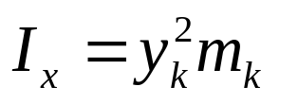
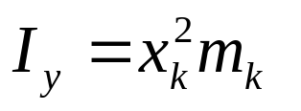
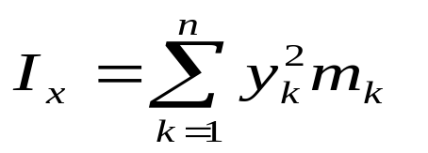
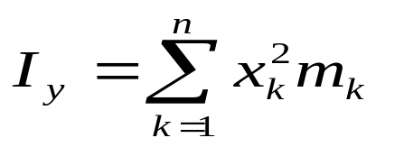
质点系的转动惯量
y
设平面有n个质点
第k个质点的位置
质量
该质点系的转动惯量
o
x

Slide 20
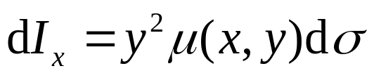
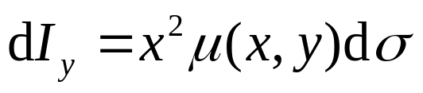
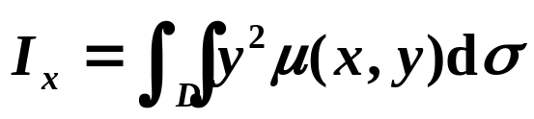

平面薄片的转动惯量
y
设有一平面薄片,
占有xoy 面上区域 D
面密度为μ(x,y)
在D内任取一点(x,y)
o
x
面积元素
dσ
质量元素
转动惯量元素
平面薄片的转动惯量

Slide 21
例4
求半径为a的均匀半圆薄片对其直径边的转动惯量.

Slide 22
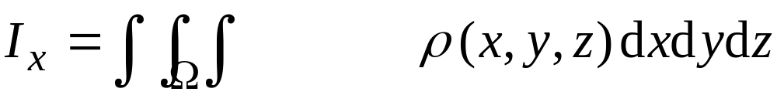
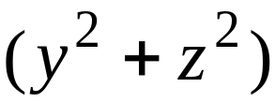
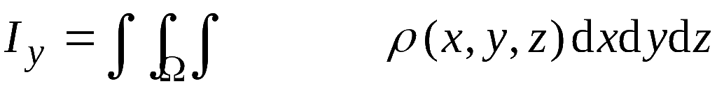
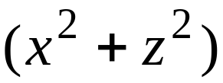
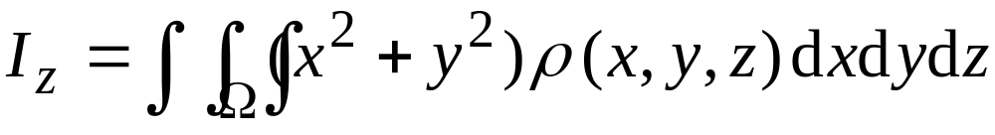
空间物体的转动惯量
设物体占有空间域 Ω ,
有连续密度函数
物体的转动惯量

Slide 23
例5

